Slide 1
INTRODUCTION TO THE SPIRITUAL LIFE
การแนะนำชีวิตฝ่ายวิญญาณ
(ITTSL 10)

Slide 2
สามเฟสในชีวิตคริสเตียน / The 3 Phases of the Spiritual Life
Phase | Description | Duration | Attained and Maintained by:
One | Salvation ความรอด | 0.7 of a second (approx. time to make a ‘metanoeo’ decision). 0.7 วินาที ซึ่งเป็นเวลาที่ต้องใช้ในการตัดสินใจเชื่อในพระคริสต์ | Faith Alone in Christ Alone. เชื่ออย่างเดียวในพระคริสต์เพียงผู้เดียว
Two | The Spiritual Life ชีวิตฝ่ายวิญญาณ | From the moment of salvation to physical death or Rapture of Church. ตั้งแต่เวลารอดจนถึงการตายทางร่างกาย หรือ การรับขึ้นไปของคริสตจักร | Consistent study and application of Bible doctrine under the power of the Holy Spirit. การเรียนและการประยุกต์หลักคำสอนพระคัมภีร์อย่างสม่ำเสมอภายใต้การประกอบด้วยพระวิญญาณบริสุทธิ์ (คือ ด้วยฤทธิ์เดชจากพระวิญญาณบริสุทธิ์
Three | Eternity นิรันดร์กาล | Begins at the time of physical death or Rapture, continues forever. เริ่มต้นตั้งแต่การตายหรือการรับขึ้นไปของคริสตจักร และไม่มีวันสิ้นสุด | Soul is first transferred into interim body then eternal body at Rapture. จิตใจของผู้เชื่อได้เข้ากายชั่วคราวก่อน แล้วได้รับกายนิรันดร์ ณ เวลาที่คริสตจักรได้ถูกรับขึ้นไป

Slide 3
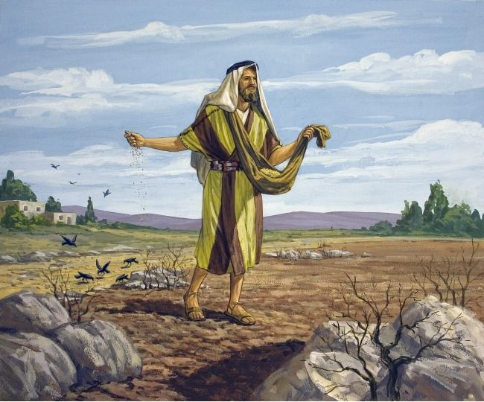

Slide 4
มาระโก 4:1-3
แล้วพระองค์ทรงตั้งต้นสั่งสอนที่ฝั่งทะเลอีก ฝูงชนเป็นอันมากพากันมาหาพระองค์ เหตุฉะนั้นพระองค์จึงได้เสด็จลงไปประทับในเรือที่ทะเล และฝูงชนอยู่บนฝั่งชายทะเล พระองค์จึงตรัสสั่งสอนเขาหลายประการเป็นคำอุปมา และในการสอนนั้นพระองค์ตรัสแก่เขาว่า “จงฟัง ดูเถิด มีผู้หว่านคนหนึ่งออกไปหว่านพืช”
Ακουετε Ιδου εξηλθεν ο σπειρων σπειραι
Listen! Look! A sower went out to sow.

Slide 5
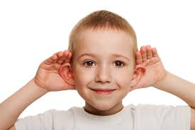
Ακουετε!

Slide 6
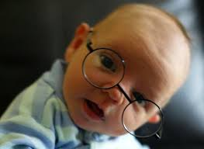
Ιδου!

Slide 7
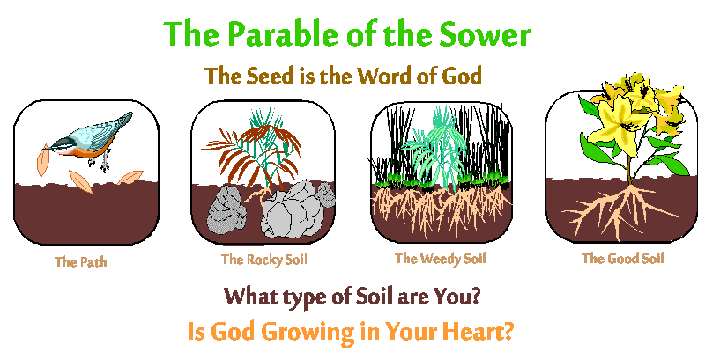

Slide 8

มาระโก 4:4 และต่อมาเมื่อเขาหว่าน เมล็ดพืชก็ตกตามหนทางบ้าง แล้วนกในอากาศก็มากินเสีย
มาระโก 4:15 ซึ่งตกริมหนทางนั้นได้แก่พระวจนะที่หว่านแล้ว และเมื่อบุคคลใดได้ฟัง ในทันใดนั้นซาตานก็มาชิงเอาพระวจนะซึ่งหว่านในใจเขานั้นไปเสีย

Slide 9

มาระโก 4:5-6 บ้างก็ตกที่ซึ่งมีพื้นหิน มีเนื้อดินแต่น้อย จึงงอกขึ้นโดยเร็วเพราะดินไม่ลึก แต่เมื่อแดดจัด แดดก็แผดเผา และเพราะรากไม่มี จึงเหี่ยวไป
มาระโก 4:16-17 และซึ่งตกที่ซึ่งมีพื้นหิน มีเนื้อดินแต่น้อยนั้นก็ทำนองเดียวกัน ได้แก่บุคคลที่ได้ยินพระวจนะ และก็รับทันทีด้วยความปรีดี แต่ไม่มีรากในตัวจึงทนอยู่ได้ชั่วคราว ภายหลังเมื่อเกิดการยากลำบากและการข่มเหงต่างๆเพราะพระวจนะนั้น ก็เลิกเสียในทันทีทันใด

Slide 10

มาระโก 4:7 บ้างก็ตกกลางต้นหนาม ต้นหนามก็งอกขึ้นปกคลุมเสีย จึงไม่เกิดผล
มาระโก 4:18-19 และพืชซึ่งหว่านกลางหนามนั้นได้แก่บุคคลที่ได้ฟังพระวจนะ แล้วความกังวลตามธรรมดาโลก และความลุ่มหลงในทรัพย์สมบัติ และความโลภในสิ่งอื่นๆได้เข้ามาและปกคลุมพระวจนะนั้น จึงไม่เกิดผล

Slide 11

มาระโก 4:8 บ้างก็ตกที่ดินดี แล้วงอกงามจำเริญขึ้น เกิดผลสามสิบเท่าบ้าง หกสิบเท่าบ้าง ร้อยเท่าบ้าง"
มาระโก 4:20 ส่วนพืชซึ่งหว่านตกในดินดีนั้น ได้แก่บุคคลที่ได้ยินพระวจนะนั้น และรับไว้ จึงเกิดผลสามสิบเท่าบ้าง หกสิบเท่าบ้าง ร้อยเท่าบ้าง"

Slide 12
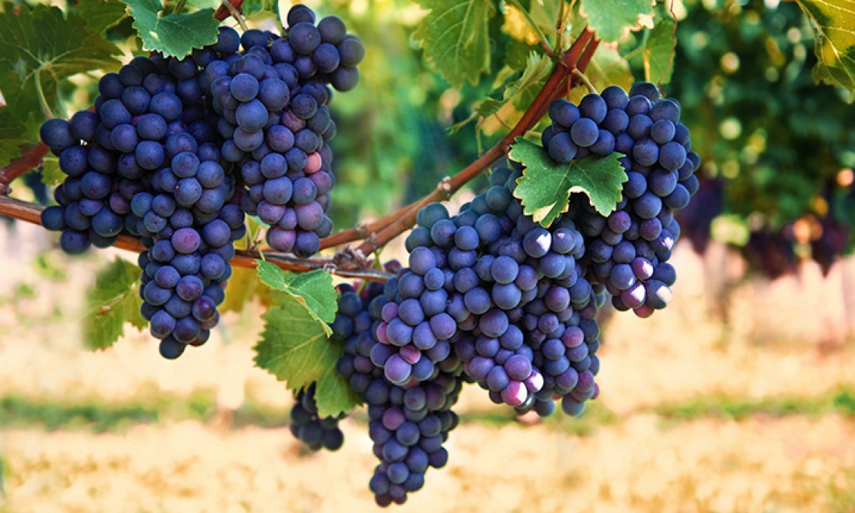

Slide 13
มาระโก 4:9
แล้วพระองค์ตรัสแก่เขาว่า"ใครมีหู จงฟังเถิด"

Slide 14
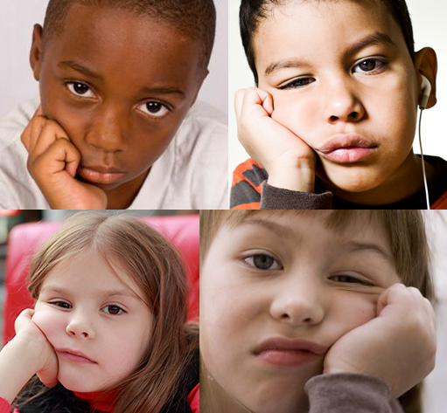
V
V
-
-
-
V
-
V

Slide 15
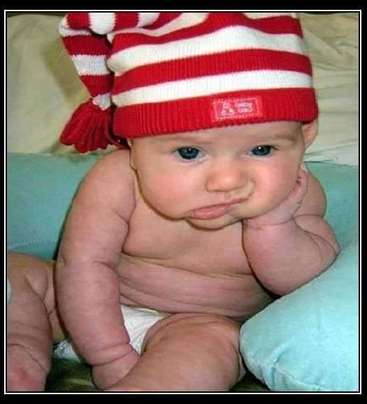
V
-

Slide 16

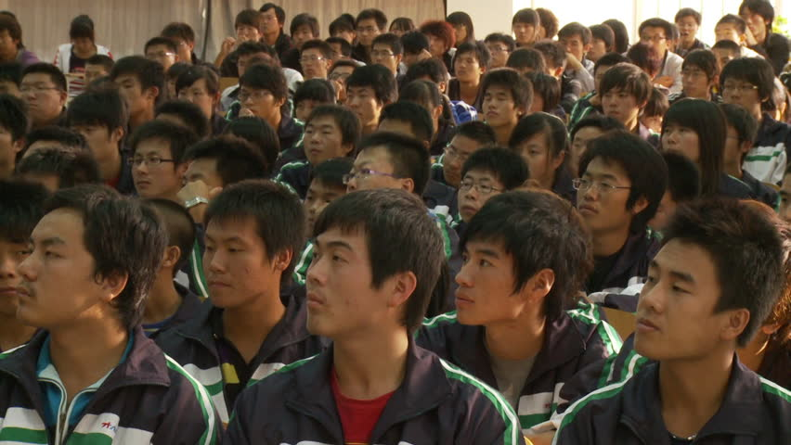
V
+

Slide 17
V
Ακουετε!
+

Slide 18
Ιδου!
+V

Slide 19
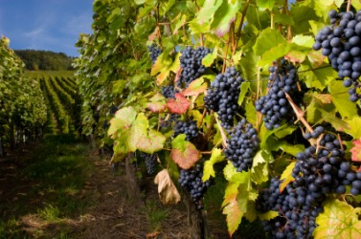

Slide 20
ผลฝ่ายวิญญาณ
สุภาษิต 8 : 18 (ผลมาจากสติปัญญาของพระเจ้า)
ลูกา 6 : 43-45 (คนถูกเปรียบเสมือนต้นไม้)
ยอห์น 15 : 1-8 (ผู้เชื่อถูกเปรียบเสมือนกับกิ่งของเถาองุ่น)
กาลาเทีย 5 : 22-23
เอเฟซัส 5 : 9

Slide 21
ผลฝ่ายวิญญาณ
กาลาเทีย 5 : 22-23
Gal 5:22 ฝ่ายผลของพระวิญญาณนั้นคือ ความรัก ความปลาบปลื้มใจ สันติสุข ความอดกลั้นใจ ความปรานี ความดี ความเชื่อ
Gal 5:23 ความสุภาพอ่อนน้อม การรู้จักบังคับตน เรื่องอย่างนี้ไม่มีพระราชบัญญัติห้ามไว้เลย

Slide 22
เอเฟซัส 5 : 9
“ด้วยว่าผลของพระวิญญาณคือ ความดีทุกอย่างและความชอบธรรมทั้งมวลและความจริงทั้งสิ้น”

Slide 23
ฤทธิ์เดชสองอย่างของชีวิตฝ่ายวิญญาณ
1. พระคำของพระเจ้า (ฮีบรู 4:12)
2. การประกอบด้วยพระวิญญาณ (เอเฟซัส 5:18; ยอห์น 14:26; 2 ทิโมธี 1:7)
ไม่ใช่การอัศจรรย์
ไม่ใช่กฎศาสนา
ไม่ใช่อารมณ์ หรือ ความรู้สึก

Slide 24
Anything the unbeliever can do is not a part of the spiritual life
สิ่งใดก็ตามที่ผู้ที่ไม่เชื่อสามารถทำได้ สิ่งนั้นไม่ได้เป็นส่วนในชีวิตฝ่ายวิญญาณ

Slide 25
2 ทิโมธี 3:5
“เขามีสภาพทางของพระเจ้า [εὐσέβεια eusebia/ godliness “good worship”]ภายนอก
แต่ฤทธิ์ของทางนั้นเขาปฏิเสธเสีย คนอย่างนี้ท่านจงผินหน้าหนีจากเขาเสียด้วย”

Slide 26
ผู้ที่ไม่เชื่อสามารถ
เข้าโบสถ์
ร้องเพลงคริสเตียน
อธิษฐาน
ถวายทรัพย์
ช่วยคนในสังคมโดยอ้างพระนามพระเยซู
บอกว่า “ฉันรักพระเจ้า”

Slide 27
ผู้ที่ไม่เชื่อไม่สามารถ
เข้าโบสถ์ด้วยแรงจูงใจที่ถูกต้อง (เพื่อเรียนพระคัมภีร์ ร่วมกันร้องเพลงนมัสการ รับพิธีศีลมหาสนิท)
ร้องเพลงนมัสการพระเจ้าโดยเห็นคุณค่าในพระเจ้าและแผนการพระคุณของพระองค์
อธิษฐานด้วยจิตใจสะอาดและด้วยฤทธิ์เดชจากพระวิญญาณบริสุทธิ์ (สดุดี 66:18)
ถวายทรัพย์ด้วยแรงจูงใจที่ถูกต้อง (2 โครินธ์ 9:7)
ช่วยคนในสังคมในพระนามพระเยซู
บอกว่า “ฉันรักพระเจ้า” โดยปราศจากความหน้าซื่อใจคด (hypocrisy) เพราะพวกเขาไม่เชื่อฟังพระเจ้า

Slide 28
2 โครินธ์ 9:7
ทุกคนจงให้ตามที่เขาได้คิดหมายไว้ในใจ มิใช่ให้ด้วยนึกเสียดาย มิใช่ให้ด้วยการฝืนใจ เพราะว่าพระเจ้าทรงรักคนนั้นที่ให้ด้วยใจยินดี
Each one, as he purposes in his heart, let him give; not of grief, or of necessity, for God loves a cheerful [ἱλαρός / hilaros/ hilarious] giver.

Slide 29
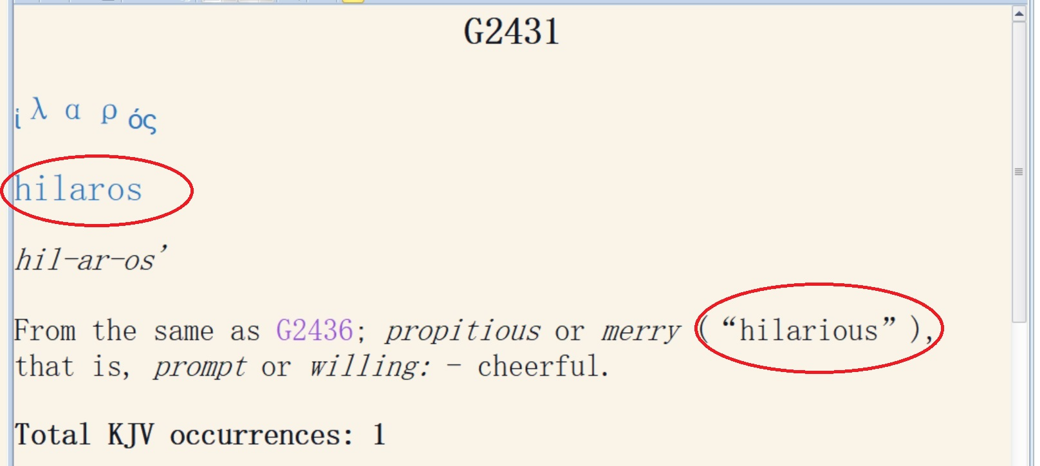

Slide 30
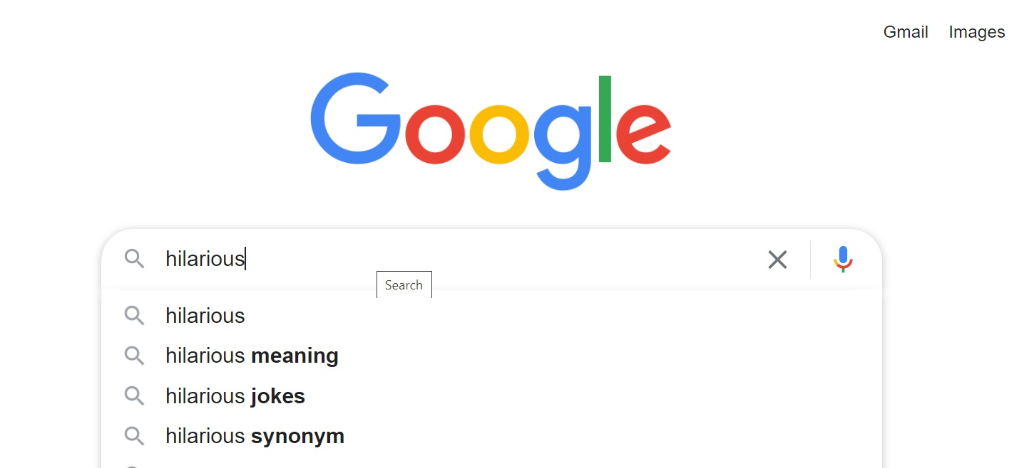
Hilarious: ขำกลิ่ง ตลกมาก

Slide 31
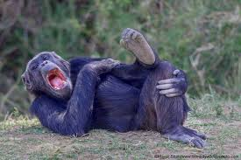

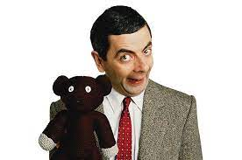
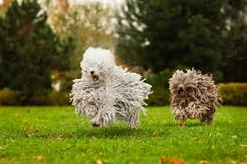
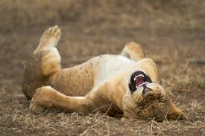

Slide 32
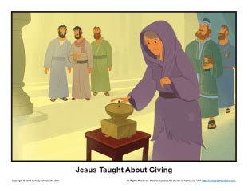
มาระโก 12:41-44; ลูกา 21:1-4

Slide 33
www.ibdoctrine.org

